Slide 1
低消費電力 室内環境値計測デバイスの実装
稲田一輝

Slide 2
目次
背景・目的
開発システム概要
設計
現在の段階・今後の方針

Slide 3
背景・目的

Slide 4
背景
感染症の拡大により健康に関する意識が変化した人が多く存在
⇒感染症から自らを守る、ほかの人に移さないための対策が求められる
「3密」により感染症への感染リスクが高まることも
手軽に室内環境モニタリングをすることが求められている
⇒感染リスクがわかりやすくなり、ガイドラインの遵守にも期待できる
https://www.healthcare.omron.co.jp/corp/news/2020/0515.html
https://www.mhlw.go.jp/stf/seisakunitsuite/bunya/kenkou_iryou/dengue_fever_qa_00001.html

Slide 5
目的
学校の教室など、数人から数十人程度が利用する部屋の広さや室内の人数、二酸化炭素濃度などの環境値をもとに、感染症予防の観点から感染リスクのレベルを通知するとともに、三密を回避し、感染リスクを軽減する環境づくりをサポートする。
・感染症予防対策のルールを守ってもらう
・部屋の特性に応じた感染症予防対策ができるように通知

Slide 6
開発システム概要

Slide 7
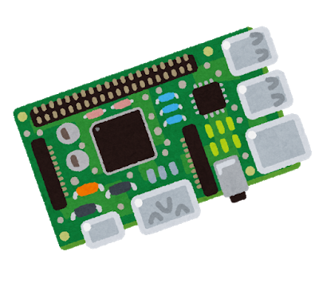
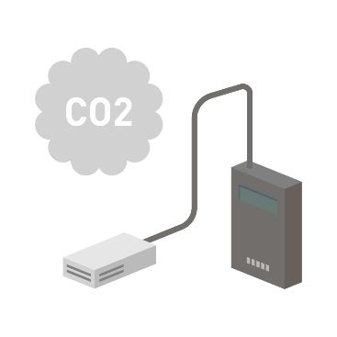



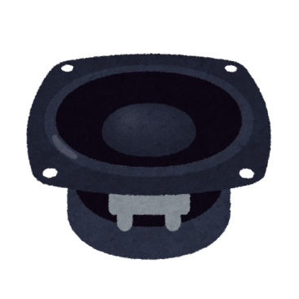
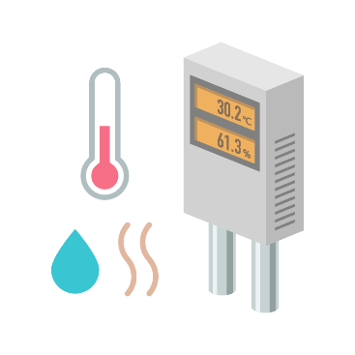

システムの構成
屋内
屋内
屋外
LEDライト
LEDライト
マイコンボード
二酸化炭素濃度センサ
Jetson
気温・湿度センサ
カメラ
ブザー
マイコンボード
各種センサで、室内の環境を
モニタリングする
室内環境を評価し、利用者に通知

Slide 8
開発方針
V字開発モデルに従って開発
チーム内でガントチャートを用いてスケジュールを管理

Slide 9
設計
UML図を用いての設計

Slide 10
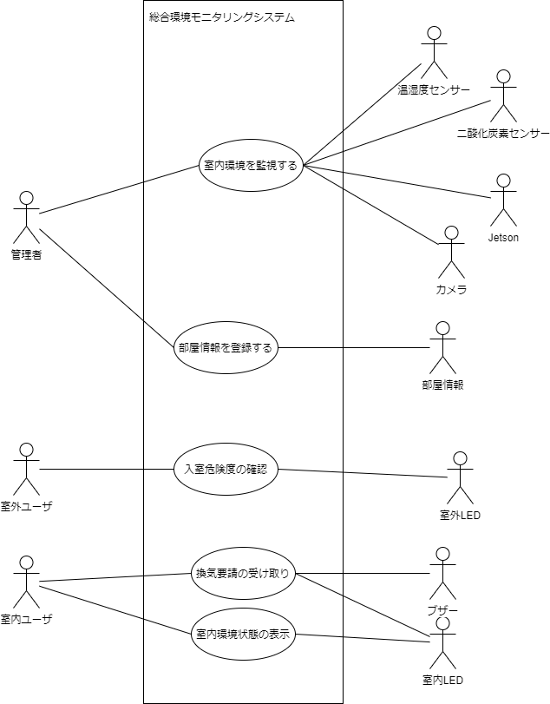
ユースケース図

Slide 11
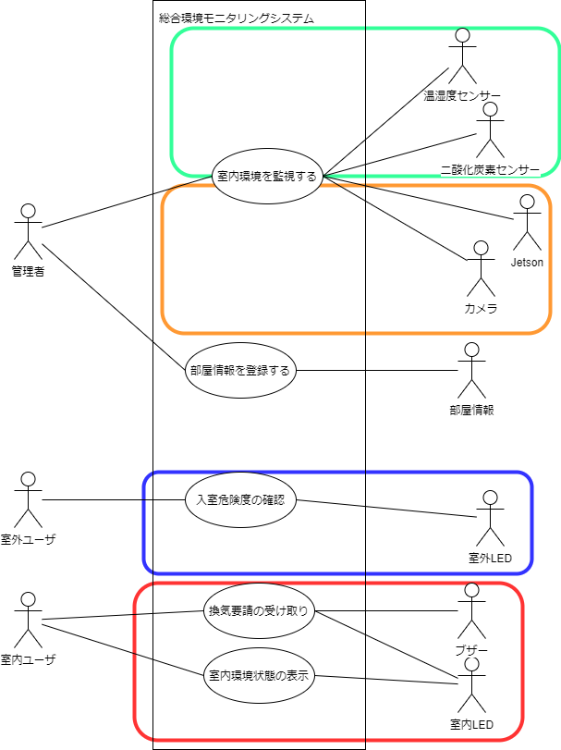
分担
稲田
伊藤
小田
掛水

Slide 12
ユースケース記述
ユースケース名​ | メインイベントフロー​
室内環境を監視する ​ ​ | 1.ユーザが部屋の出入りをする。​ 2.人感センサ、カメラにより人の出入りを感知し、それに応じて室内の人数をカウントする。​ 3.室内環境監視システムは室内の人数に応じた監視モードを開始する。​ 4.室内環境監視システムは各監視モードでCO2濃度を測定し、測定した値に応じて警戒レベルを調整し、換気要請を出すなどの対応をとる。​
部屋情報を登録する​ | 1.ユーザは機器を取り付け、システム運用の対象とする部屋の床面積を登録する。​ 2. この部屋情報をもとに標準警戒レベルでの滞在可能上限人数を定め、室内環境分析システムにより警戒レベルが上げられた場合に、目安として定める滞在可能上限人数を設定する。​
換気要請の受け取り​ ​ | 1.一定時間ごとに測定される室内環境の測定値をもとに、室内環境分析システムでの分析を開始する。​ 2.CO2濃度が各警戒レベルでの基準値を一定時間連続で超えると、室内にある換気要請のLEDが点灯する。​ 3.室内に滞在する者は換気要請が出されたことを確認し、要請に従って換気を行う。​
入室危険度の確認 | 1. 部屋の滞在可能上限人数と現在の室内人数に応じた危険度を表すLEDを点灯する
室内環境状態の表示 | 1.一定時間ごとに測定される温湿度の室内環境の測定値をもとに、室内環境分析システムでの分析を開始する 2.温湿度が一定の基準値を超えると、改善を要求する

Slide 13
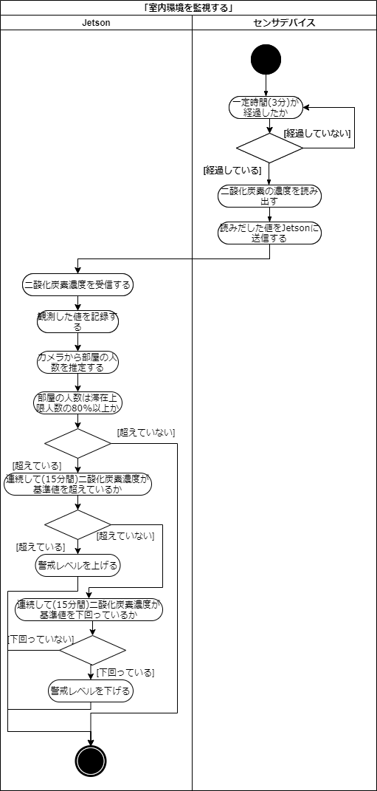
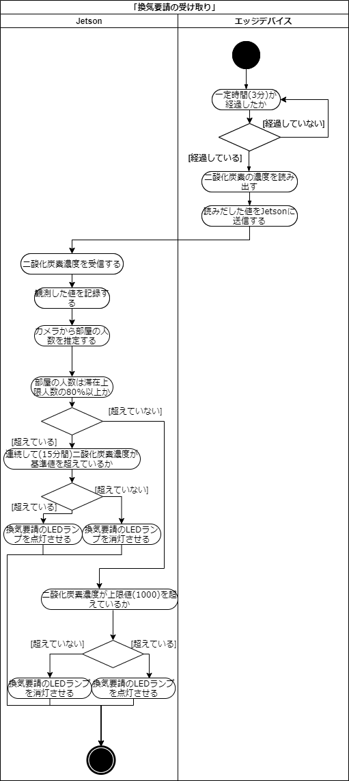
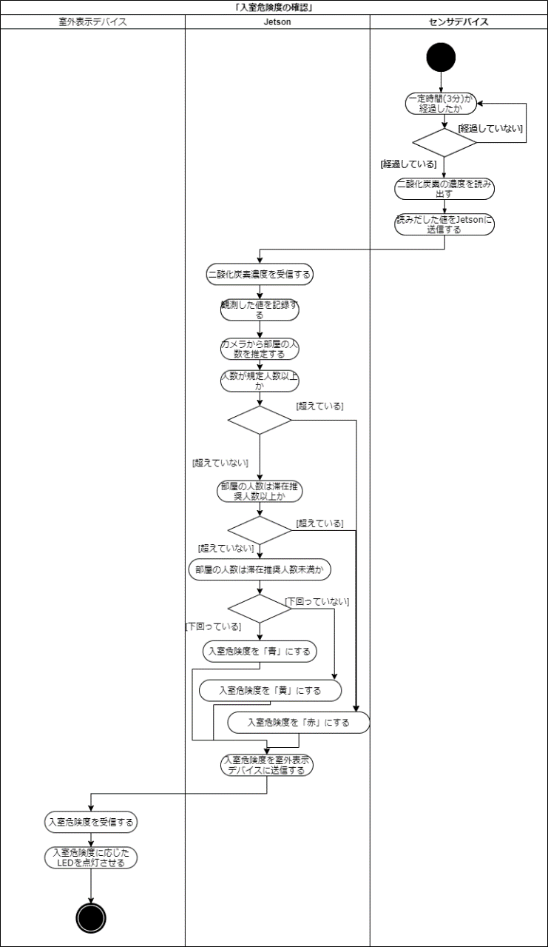
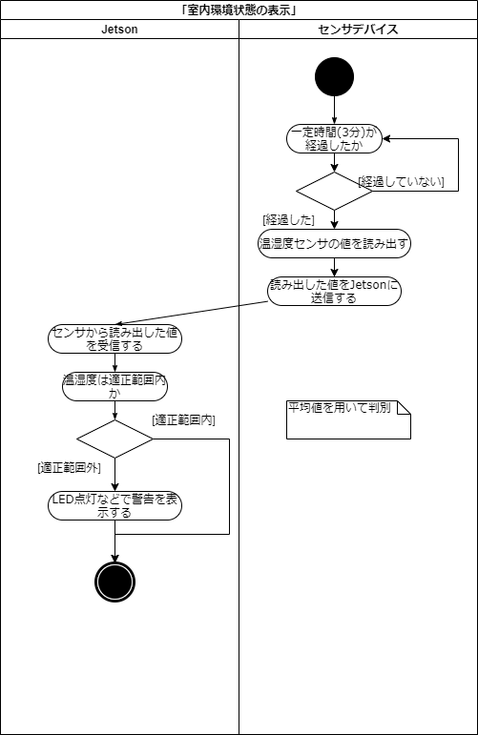
アクティビティ図

Slide 14
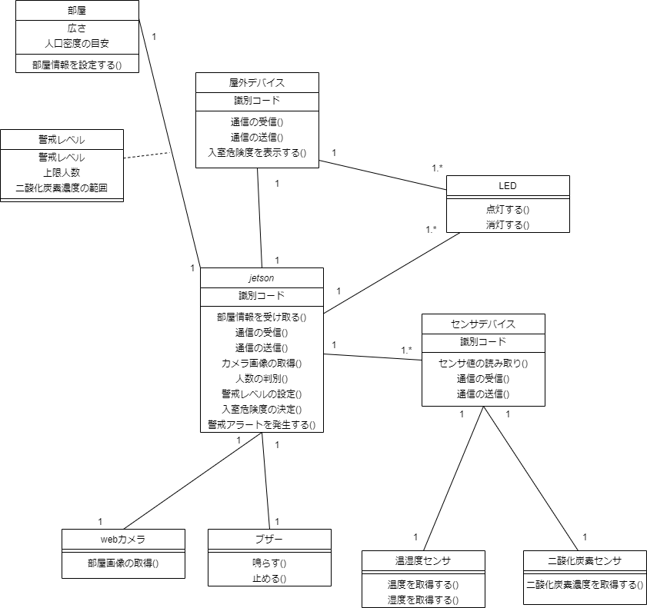
クラス図

Slide 15
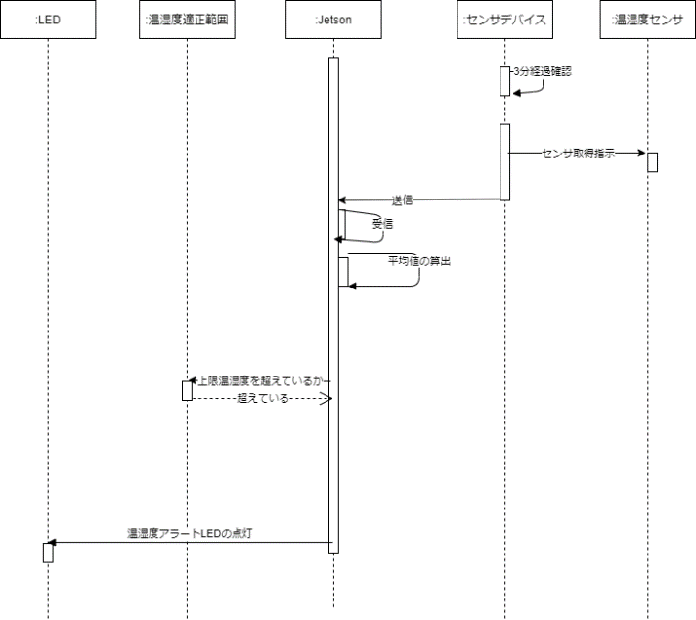
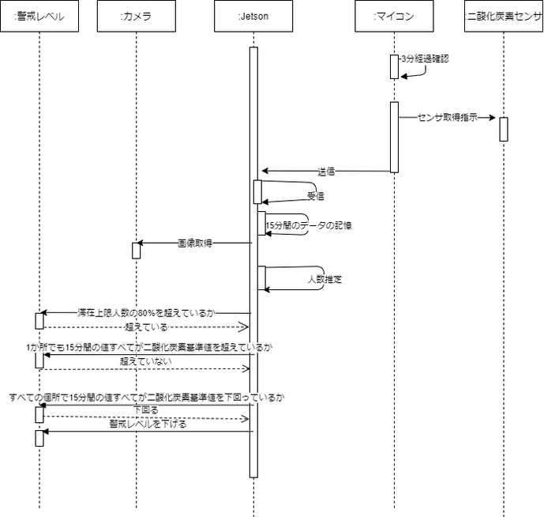
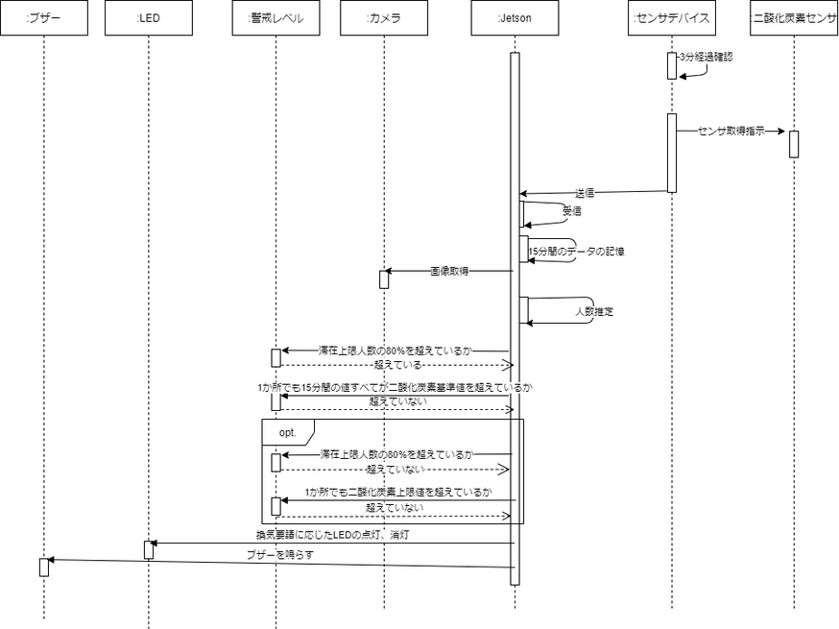
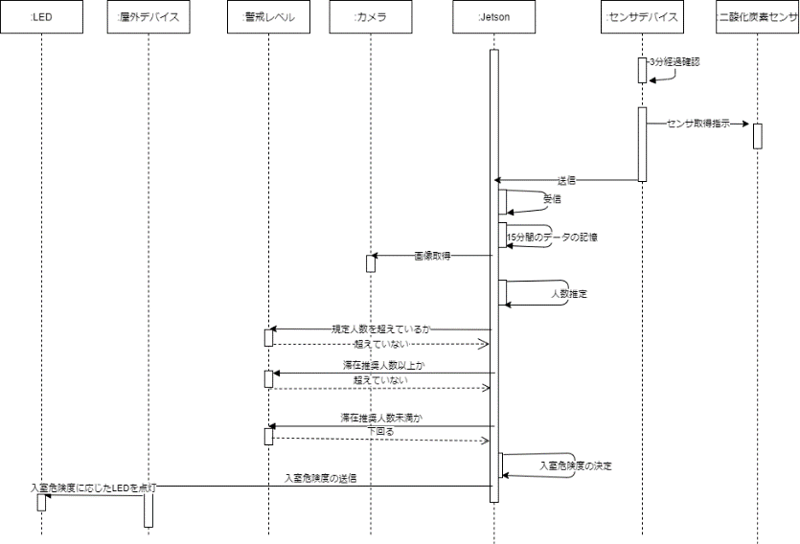
シーケンス図
「室内環境状態の表示」
「室内環境を監視する​」
「換気要請の受け取り​」
「入室危険度の確認​」

Slide 16
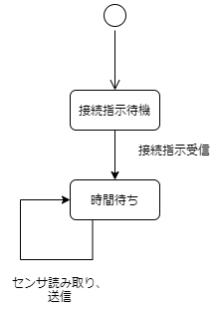
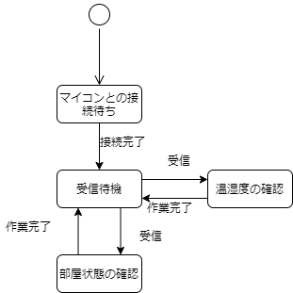
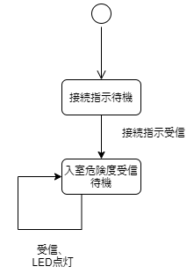
ステートチャート図
センサデバイス
Jetson
屋外デバイス

Slide 17
現在の段階・今後の方針

Slide 18
現在の段階・今後の方針
設計は終了し、実装中
乾電池２本(3V)のみで動作するような回路の作成が終了
センサ情報を取得し、無線で送信、および受信ができることを確認
今後はできるだけ長時間動作するように調整
センサの待機時の電力を少なくしていく

